Slide 1

年中工作总结
上海陆金所国际金融资产交易股份市场
做了哪些事
取得了哪些成果
个人的哪些能力得到了提升
未来展望
苏远

Slide 2
做了哪些事-1
架构升级
  业务流程升级为状态机
  后端Lucommon依赖、权限中间件的一些完善
  前后端接口html片段解耦，页面升级、模块化，组件封装；
  前端项目工程化、spa模式、redux-router路由管理，redux状态管理

Slide 3
做了哪些事-2
架构升级
  前端编译性能优化，耗时从1分多钟降低到10s
  前后端高效分离
  前端集成登陆控制、权限控制、状态机控制、版本更新控制
  Redux-saga优雅处理异步事件
  后端状态机升级，命名空间管理各状态机、加入状态机联动机制

Slide 4
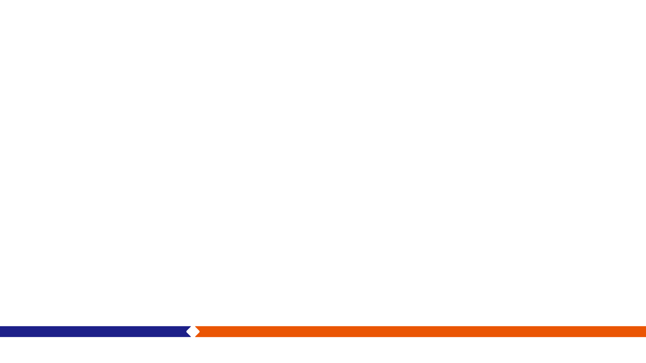
做了哪些事-3
业务迭代
  导航栏配置管理
  测试报告app tag决策,max-tag提示
  开发计划依赖关系管理
  自定义工作台开发
  查询条件组件升级

Slide 5
做了哪些事-4
业务迭代
  详情页开发
  聊天工具和消息推送功能开发
  优化：组件、邮件通知、工作流列表页
  其他项目项目的前端支持

Slide 6
取得了哪些成果1
状态机在工作流中支持超过20w次状态变更
在录入测试报告阶段，支持了5198次tag决策，687次tag 自动升级
开发计划依赖支持了103次开发计划依赖
架构平均每两周一次小迭代、三周一次大迭代
额外支持lts-case-mgr前端构建；stf二次开发

Slide 7
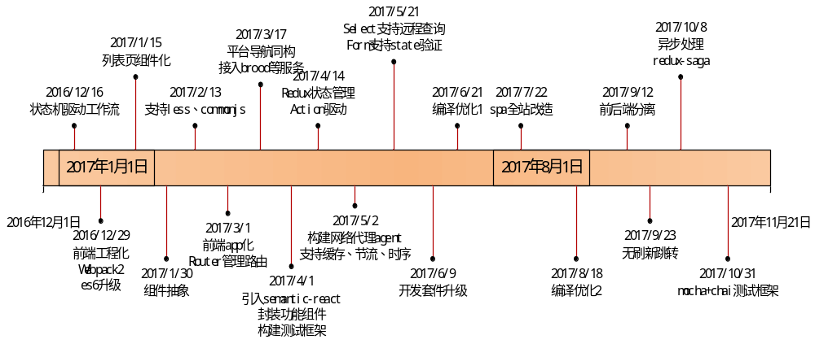
取得了哪些成果2
架构升级时间线

Slide 8
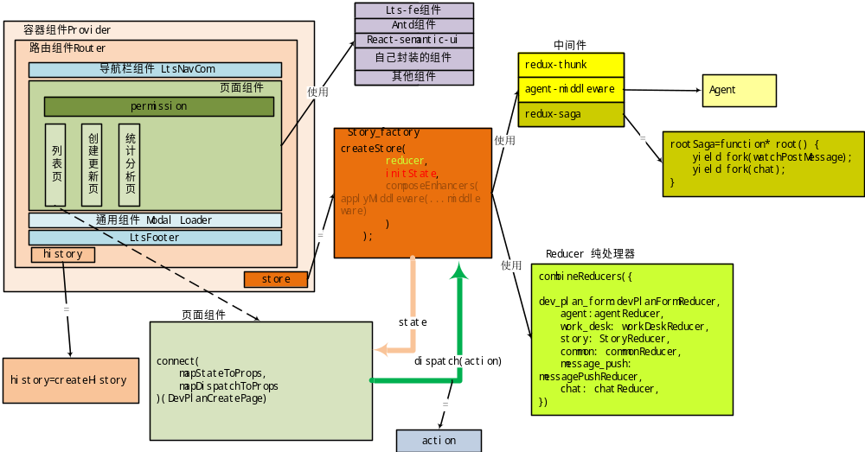
取得了哪些成果3
前端构建图

Slide 9
个人的哪些能力得到了提升1
学习的前端技术
  React技术栈(react-router、react-redux、webpack、react-saga）
  Angular 技术
  WebRtc技术
  Chrome插件

Slide 10
个人的哪些能力得到了提升2
学习的后端技术
  Django和lucommon框架
  Docker 技术
  Kafka、zookeeper
  Socket.io
  Koa2、express、pm2

Slide 11
未来展望
手机端开发技能
  React native
  H5 hybrid

Slide 12

Thank you

